Slide 1
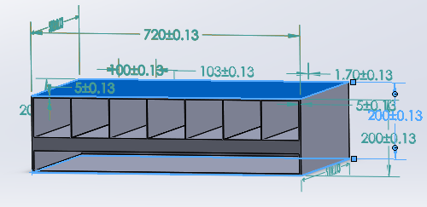
72 MM
50 MM
ฝาบน
ฝาซ้าย
50 MM
20 MM
72MM
50 MM
ฝาล่าง (ฐานล่าง)
ฝาขวา
ใช้แผ่นอะคริลิค 5 มิล ทุกแผ่น ทั้งหมด 6 แผ่น
50 MM
20 MM
72 MM
72 MM
ฝาหลัง
ฐาน (กลางรับลิ้นชัก)
19 MM
49.5 MM

Slide 2
5 มิล
ช่องว่าง
100 มิล
5 มิล
200 มิล
ช่องว่าง
8.5 มิล
5 มิล

Slide 3

ไฟล์ : แคร่ยา 5 มิล ai ระยะห่าง และ ช่องเจาะในไฟล์ AI ขนาดถูกต้องหมดแล้ว รูปนี้สร้างเพื่ออธิบายตัวชิ้นงาน
ระยะห่างจาการเจาะ ห่าง 1 ซม
ระยะห่างจาการเจาะ ห่าง 1 ซม
ระยะห่างจาการเจาะ ห่าง 1 ซม
ช่องเจาะกว้าง 2 ซม. ยาว 70 ซม สำหรับ เดินสายไฟ

